Slide 1
Deep Fake Nets
Ing. Juan M. Rodríguez

Slide 2


Slide 3
Restricted Boltzmann Machine

Slide 4
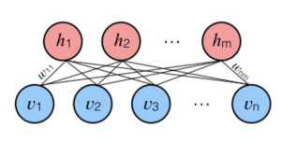
Restricted Boltzmann Machines
introduced as Harmonium by Paul Smolensky in 1986

Slide 5
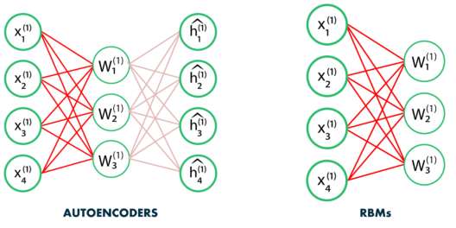
Autoencoders

Slide 6
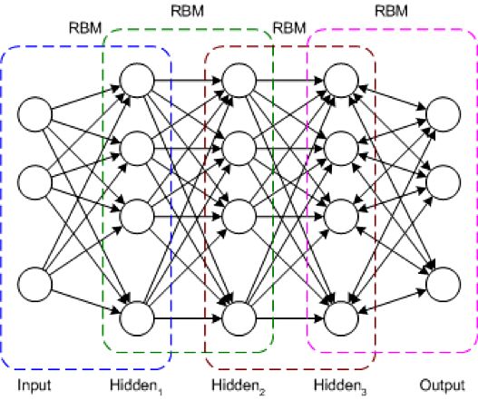
Deep Belief Network

Slide 7
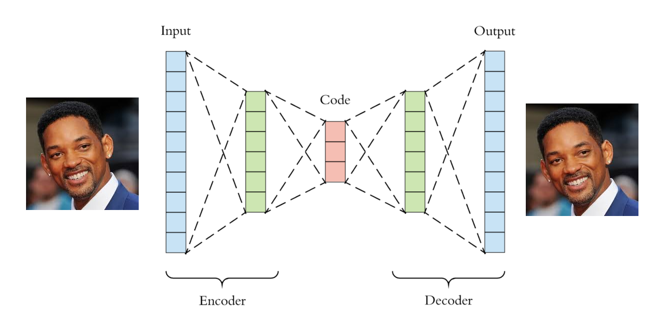
Paso 1: entrenar un auto-encoder para la cara 1

Slide 8
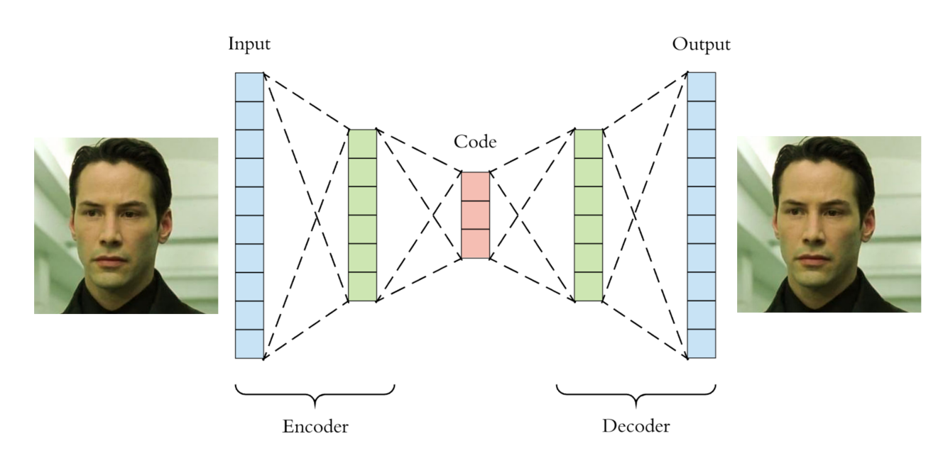
Paso 2: entrenar un auto-encoder para la cara 2

Slide 9
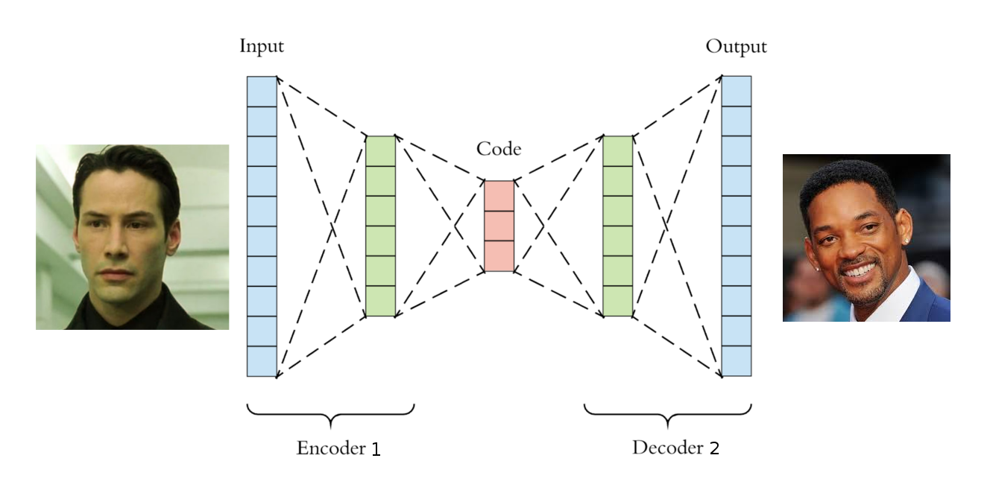
Paso 3: Trucazo

Slide 10
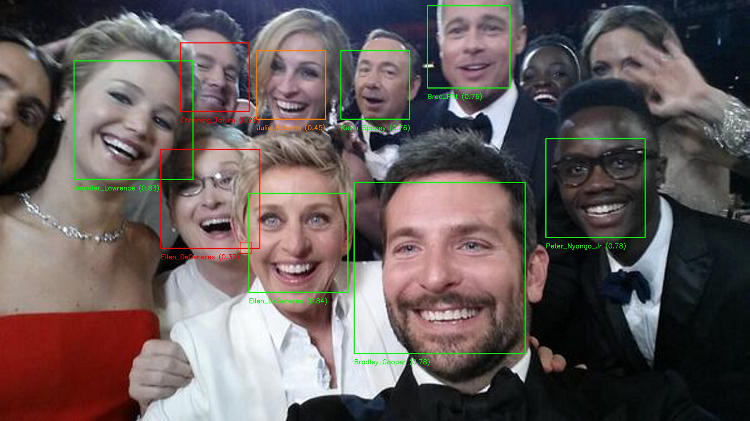
Reconocimiento de caras
Se utiliza una red convolucional para el reconocimiento de caras, similar al que usa Fecebook. El recuadro con la cara se pasa por la red Autoencoder.

